Slide 1



Slide 2

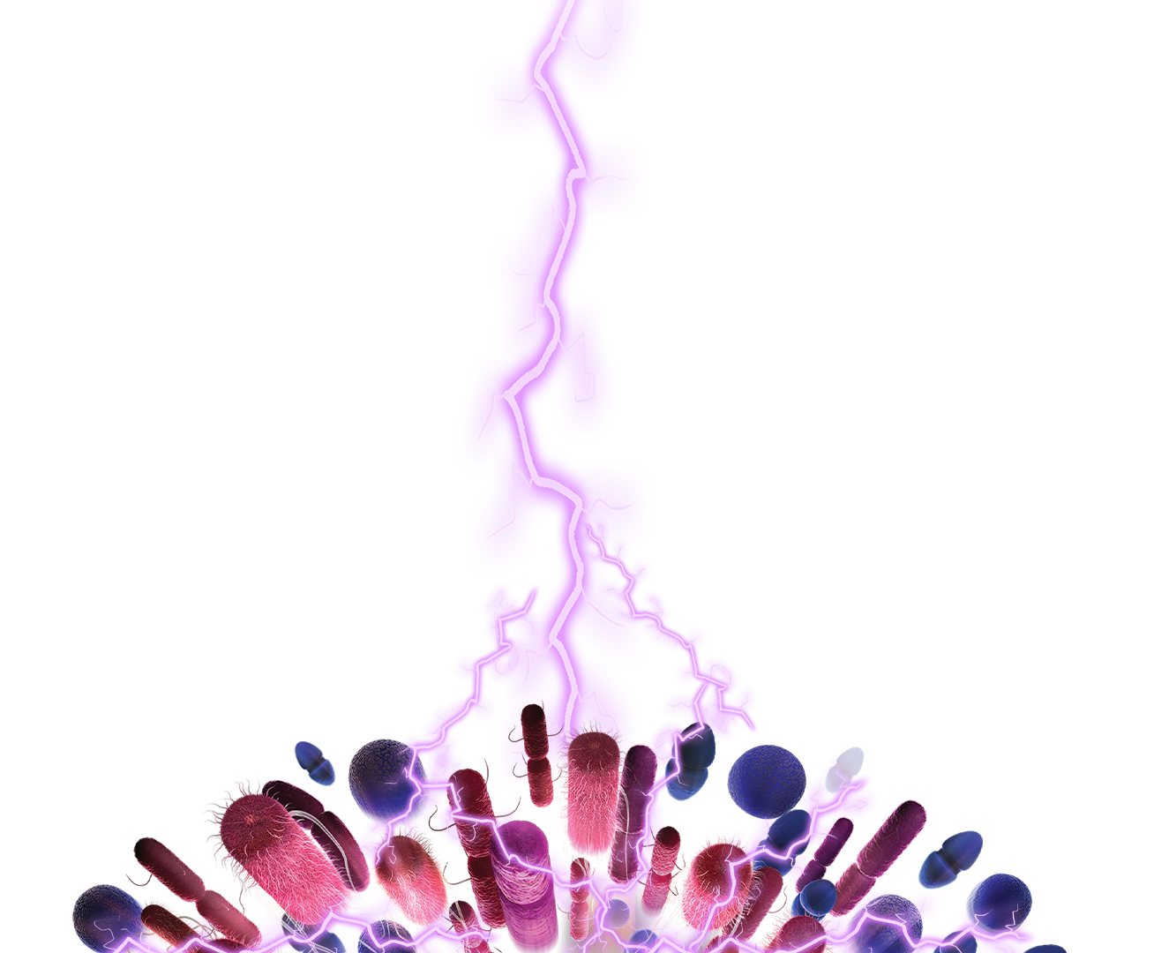
一例脑梗死后脑出血合并鲍曼不动杆菌肺炎

Slide 3

● 病例简介
摘要
1.独特性：患者痰的细菌培养示鲍曼不动杆菌，多重耐药菌，对依拉环素敏感，选择依拉环素抗感染治疗
2.背景：患者10天前突发左侧肢体活动障碍伴意识不清，当地诊断急性脑梗塞，随后给予溶栓，介入治疗无明显缓解，复查头颅ct出现脑出血，考虑脑梗死后脑出血，病情加重，患者出现呼吸衰竭，肺部感染

Slide 4
● 患者基础信息
1.人口学信息：患者男，54岁，国家公务员，居住安徽省亳州市利辛县
2.主诉：代:突发左侧肢体活动障碍10天伴意识不清
3.既往史：糖尿病，口服二甲双胍，达格列净

Slide 5
● 入院后检查
1.体格检查：
体温 38.4°C 脉搏133次/分 呼吸22次/分 血压 120/81mmHs 体重卧床kg 身高175cm，「神志嗜睡，精神差，查体不合作，双侧瞳孔等大，光反应迟钝，双侧额纹及鼻唇沟对称，伸舌居中，颈软，克布氏征（-），全身皮肤黏膜无黄染及出血点，浅表淋巴结未及肿大，双肺呼吸音清，未闻及明显干湿性啰音，心率133次/分，律齐，心前区未闻及病理性杂音，腹软，肝脾肋下未及，腹无压痛及反跳痛，双下肢无浮肿，左侧偏瘫，右侧肢体刺痛屈曲。
2.辅助检查：
患者ct示1.右侧基底节脑出血2.少量蛛网膜下腔出血3.脑内多发脑梗塞4.双肺炎5.双肺多发肺大泡6.双侧少量胸腔积液

Slide 6
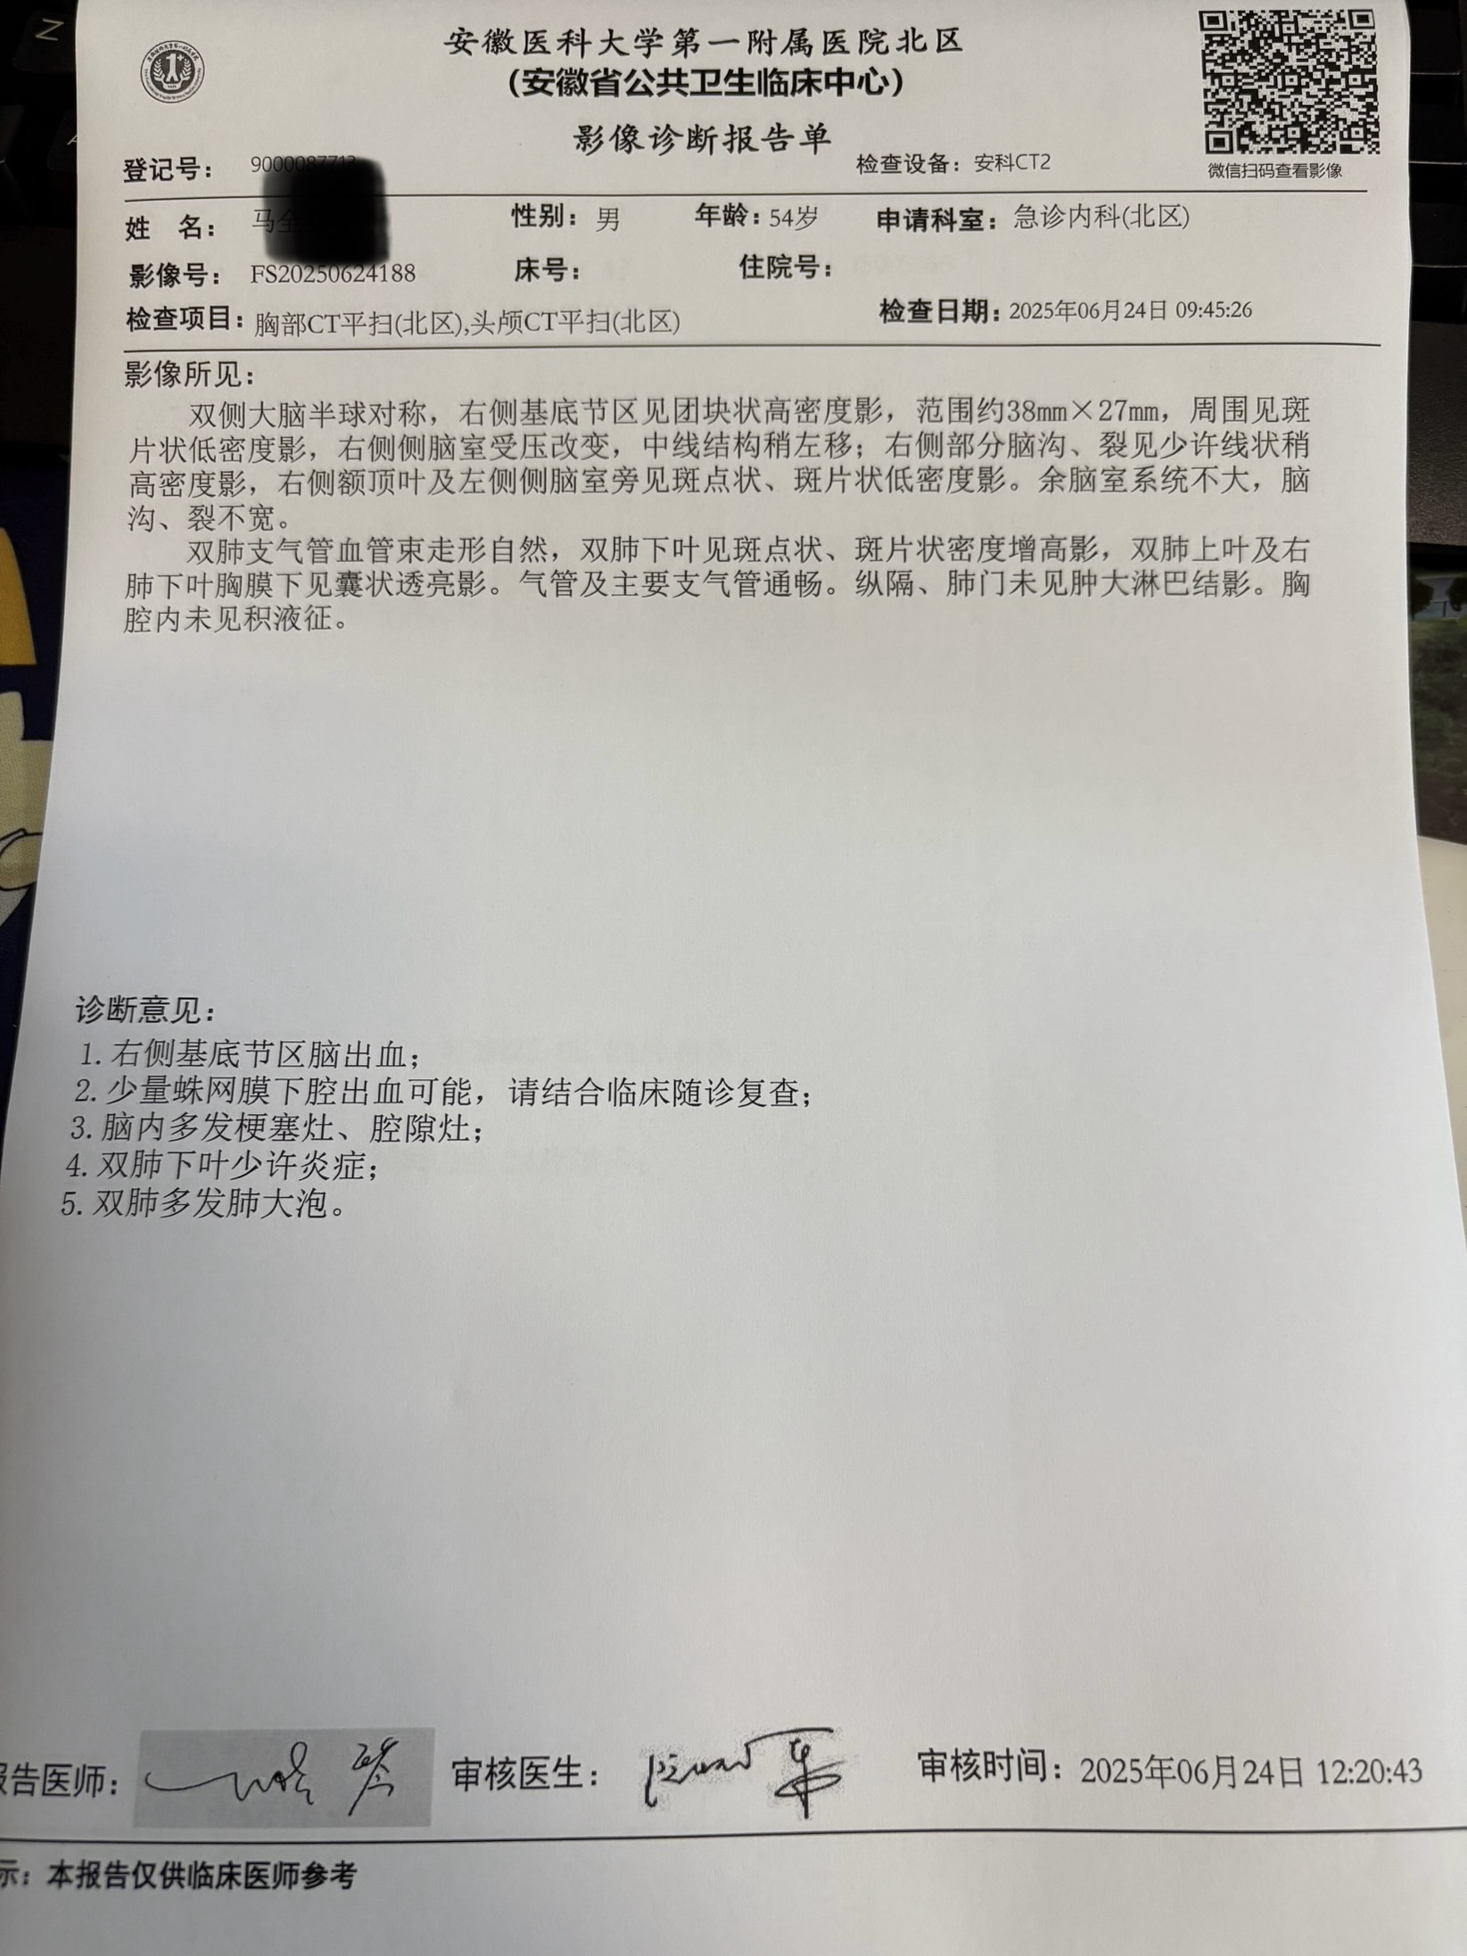
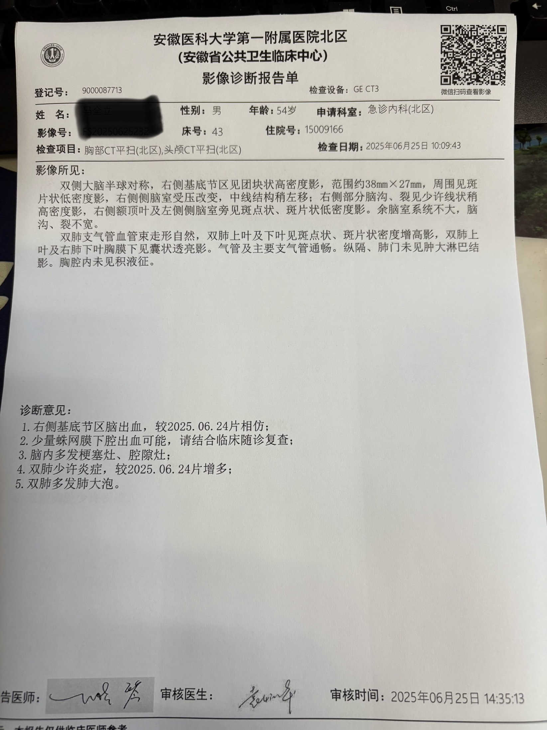
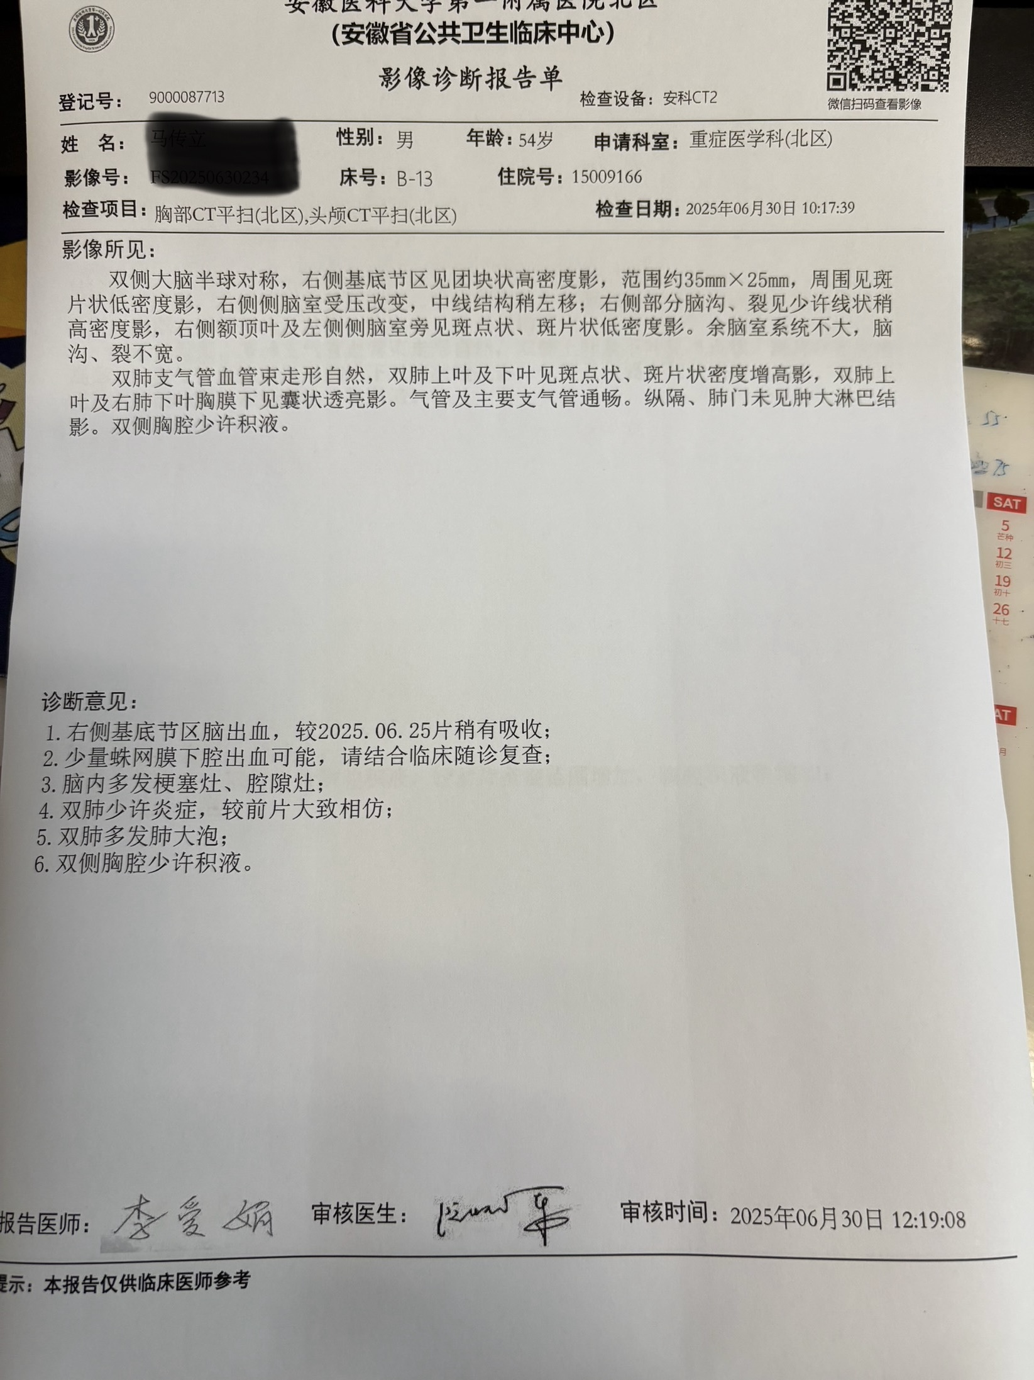
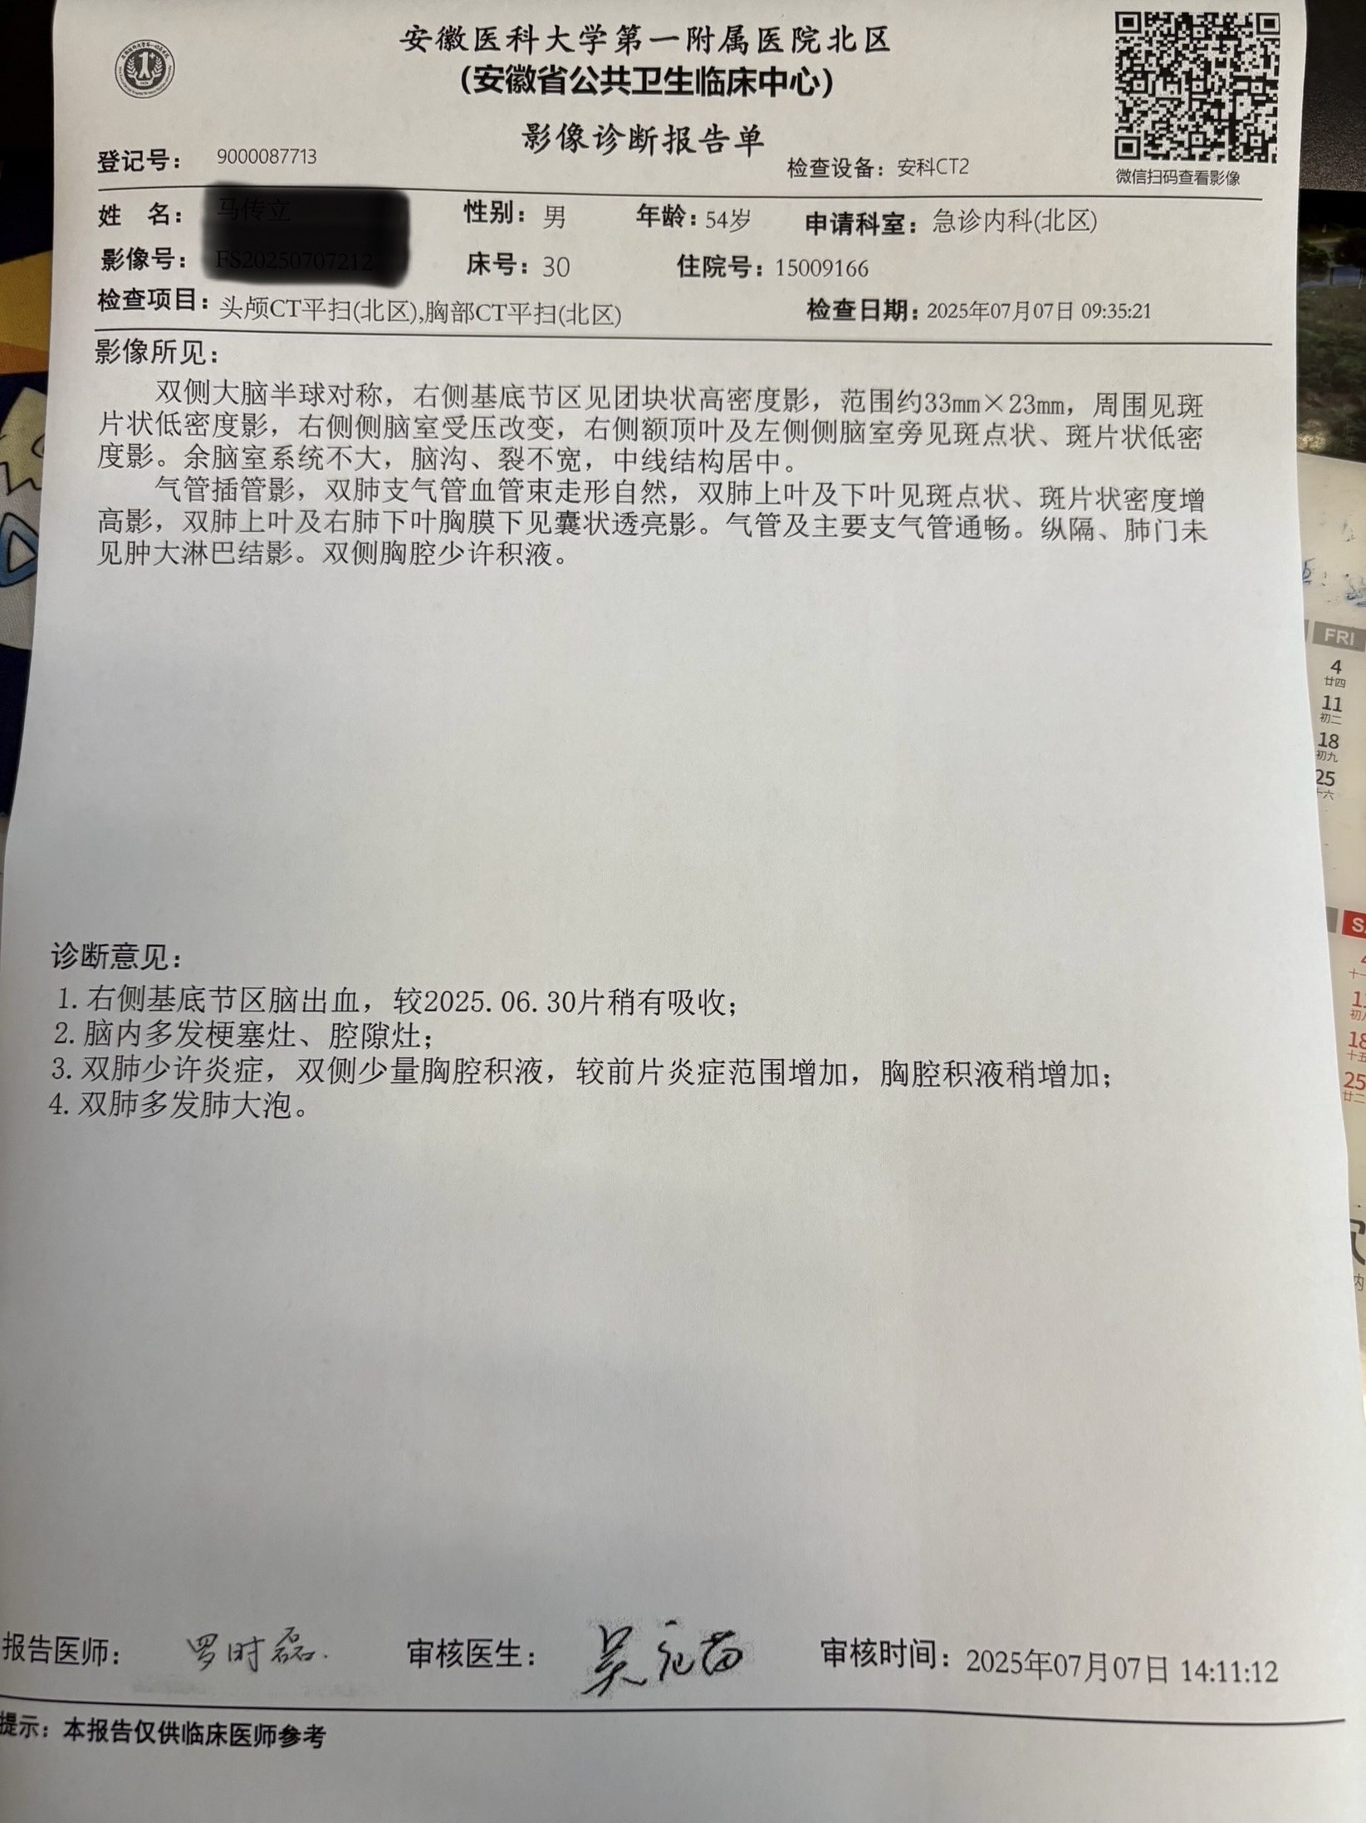
● 入院后检查
3.影像学检查：

Slide 7
● 诊断评估
诊断评估
1.初步诊断：1.右侧基底节脑出血2.少量蛛网膜下腔出血3.脑内多发脑梗塞4.双肺炎5.双肺多发肺大泡6.双侧少量胸腔积液7.鲍曼不动杆菌感染
2.诊断依据：痰培养，肺泡灌洗液，鼻咽拭子均培养出鲍曼不动杆菌多重耐药菌
3.鉴别诊断：tspot阴性，呼吸道八联阴性，新冠阴性

Slide 8
● 治疗过程
1.药物（依拉环素50mg静脉滴注q12h7天）
2.手术（无）

Slide 9
● 治疗过程
3.微生物/病理结果（痰培养，肺泡灌洗液，鼻咽拭子均培养出鲍曼不动杆菌多重耐药菌，依拉环素敏感，多粘菌素敏感，替加环素敏感）
4.方案调整（患者使用7天后，感染逐渐控制，体温正常，由于经济原因，更改多粘菌素联合替加环素）
5.指标追踪（体温36.2至37.3℃之间）

Slide 10
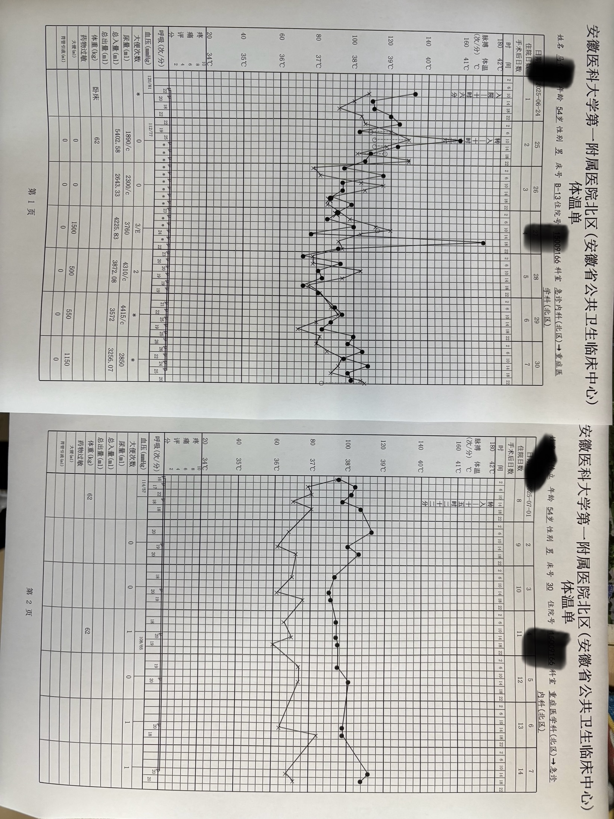
● 治疗过程
3.时间轴记录:(折线图)

Slide 11

● 诊疗体会
1.疗效评价：患者给予治疗一周，肺部感染明显好转，炎症指标及体温逐渐趋于正常
2.局限性：培养的次数较少，虽然多部位培养，需要多次多部位分次培养，如果仍然是同一菌种，对于确诊的可靠性大大增强
3.结论：根据患者的培养药敏实验，精准选择抗生素治疗，有效迅速控制患者肺部感染，有利于患者尽早的康复

Slide 12
感谢观看
敬请指导

